Slide 1
«Игровое обучение в отечественной педагогической практике (на примере дошкольного образования)» Сотниченко А.Н.

Slide 2
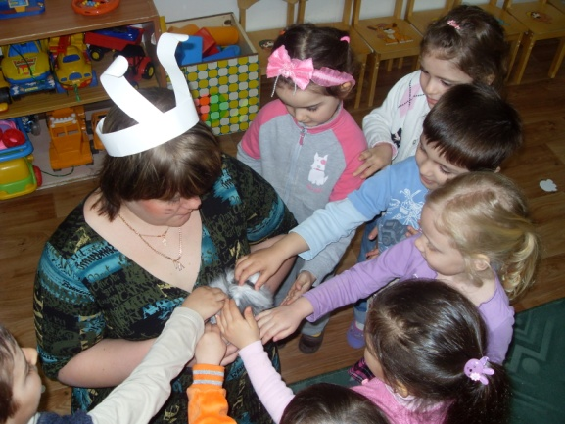
Актуальность поднятой проблемы вызвана потребностью психологов, педагогов, родителей в совершенствующихся методах психолого-педагогического воздействия на формирующуюся личность ребенка.
Цель исследования: разработать и доказать эффективность
игровых средств обучения
для развития творческого
начала детей дошкольного
возраста.

Slide 3
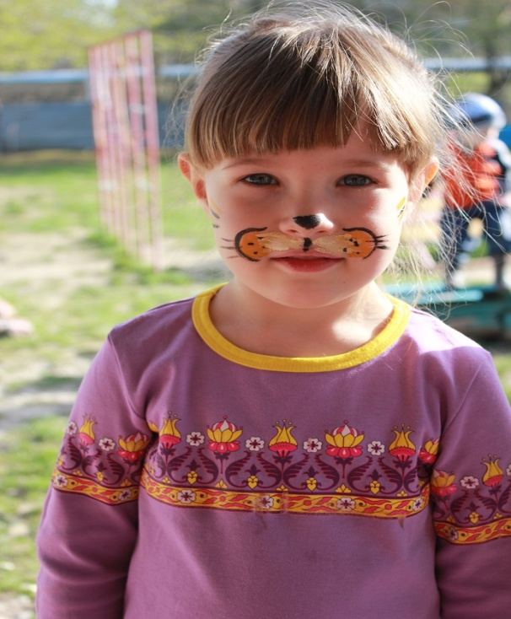
Объект исследования – процесс развития творческого начала личности средствами игровой деятельности.
Предмет исследования – игровые средства развития творческого начала дошкольников.

Slide 4
задачи:
изучение специальной литературы по данной проблеме;
характеристика современного состояния применения игровой деятельности в развитии детей дошкольного возраста;
разработка комплекса обучающих игровых средств;
обобщение результатов исследования.

Slide 5
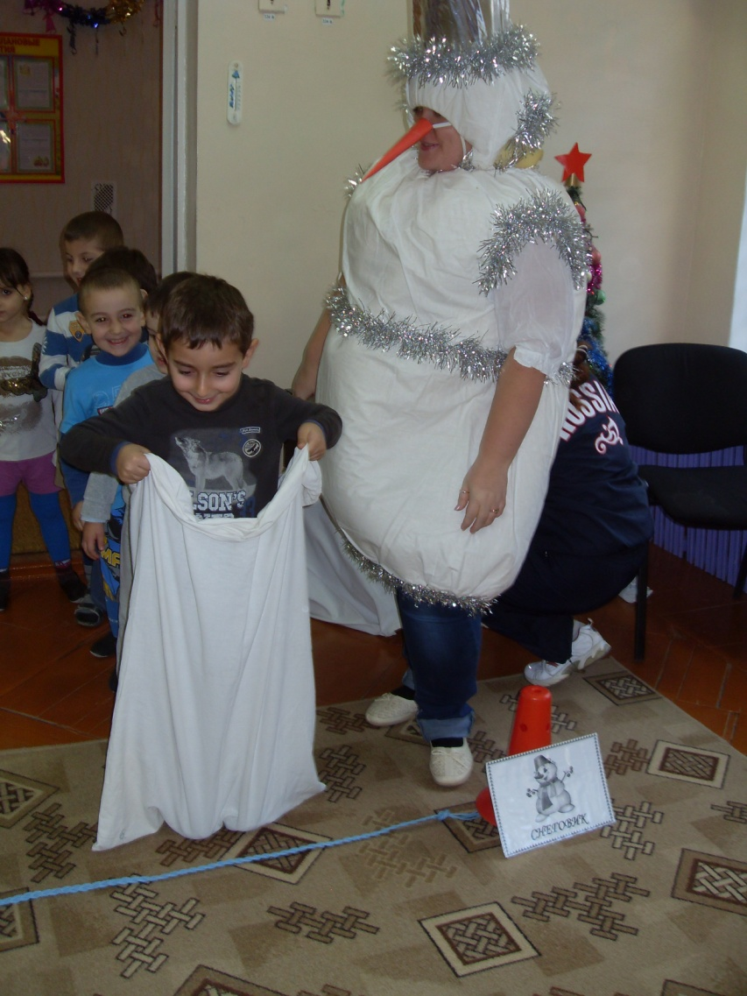
методы:
теоретический анализ литературных источников по исследуемой проблеме;
наблюдение, беседа, тестирование;
статистическая обработка данных.

Slide 6
Игра – средство формирования умственного плана действия
Игра – средство развития способности к преобразованиям
Игра – средство развития способности к символизации
Игра – ведущий вид деятельности дошкольника
Игра – средство социализации
Средство развития коммуникативных способностей
Игра - средство развития произвольности поведения
Игра – средство развития воображения и фантазии

Slide 7
Классификация:
игры
сюжетно- ролевые
Дидакти-ческие
Театральные
Настольно- печатные
Подвижные
Мало подвижные

Slide 8
Проблематика:
1. Разрыв между родителями и детьми.
2. Появление новых профессий.
3. Разобщенность детей разного возраста.
4. Внедрение информационных технологий.

Slide 9
исследование игровой деятельности современных дошкольников

Slide 11
Выводы:
Игра должна быть свободной от навязанной взрослыми «сверху» тематики и регламентации действий
Ребенок должен иметь возможность овладевать все более сложным языком игры – общими способами ее осуществления
Игра должна быть совместной деятельностью педагога и детей

